Slide 1
BIENVENIDOS(AS) I EVENTO DE RENDICION DE CUENTAS TPA
NACAOME, VALLE, JUEVES 28 DE MARZO DE 2019

Slide 2
TODOS PODEMOS AVANZAR(TPA)
SECRETARIA DE EDUCACION
ACUERDO N°2350-SE-2015, FECHA 17 DE DICIEMBRE DE 2015
PUBLICADO EN EL DIARIO OFICIAL LA GACETA
FECHA 2 DE ENERO DE 2016
PAGINA N°33,923

Slide 3
¿Por qué SURGE EL TPA?
Que durante el año 2014 y 2015 se ha vivido una crisis migratoria y que los migrantes retornados no tenían la oportunidad de ingresar inmediatamente al sistema educativo y que también la mayoría de estudiantes reprobados abandonan constantemente los centros educativos aumentando la cifra del fracaso escolar.
De esta forma surge el programa todos podemos avanzar(tpa) como una metodología permanente de inclusión social y nivelación de aprendizajes hasta que se disponga lo contrario.
Escuela vacacional que será siempre una medida temporal para la educación básica y que todos los años según las disposiciones centrales sea aperturada si fuera necesario.

Slide 4
¿Qué es el tpa?
Es una metodología de enseñanza-aprendizaje inclusivo, que se fundamenta en un proceso de retroalimentación personalizado de acuerdo a las potencialidades de los educandos.
Con este proceso académico de inclusión y permanencia de los educandos en el sistema educativo se busca: Desarrollar y favorecer el auto aprendizaje, donde los alumnos(as) aprender a aprender.

Slide 5
Periodo de duración del tpa
I periodo en las instituciones gubernamentales y no gubernamentales con calendario escolar de febrero a noviembre es de tres meses, desarrollándose de la siguiente manera:
Inicio de la inscripción en la tercer semana de julio
Organización y subida de matricula en la cuarta semana de julio
Inicio de clases del 1 de agosto al 31 de octubre
II periodo
Inscripción y subida de notas en la ultima semana de octubre
Inicio de clases del 1 de noviembre al 31 de enero

Slide 6
Horario de clases
HORA DE INICIO | HORA DE FINALIZACION | ESPACIO EDUCATIVO
7:00 a.m. | 7:45 a.m. | Asignatura 1
7:45 a.m. | 8:30 a.m. | Asignatura 2
8:30 a.m. | 9:15 a.m. | Asignatura 3
9:15 a.m. | 10:00 a.m. | Asignatura 4
10:00 a.m. | 10:20 a.m. | Receso A
10:20 a.m. | 11:05 a.m. | Asignatura 5
11:05 a.m. | 11:50 a.m. | Asignatura 6
11:50 m. | 12:35.m | Asignatura 7
12:35 m. | 12:45 m | Receso B
12:45 m. | 1:30 p.m. | Asignatura 8
1:30 a.m. | 2:15 p.m. | Asignatura 9
2:15 a.m. | 3:00 p.m. | Asignatura 10

Slide 7
Periodos de funcionamiento
2014-2015
2015-2016
2016-2017
2017-2018
2018-2019

Slide 8
TPA PERIODO 2018-2019
I semestre se autorizo la apertura de 4 sedes en el departamento detalladas a continuación:
En el instituto Dr. Marco Aurelio soto, Goascoran.
En el instituto técnico contable John f. Kennedy, Langue.
En el instituto técnico departamental Terencio sierra.
En el instituto Felipe enrique Augustinus

Slide 9
Logros obtenidos en el primer semestre
N° | INSTITUCION | UBICACION | MATRICULA | EVALUADOS | APROBADOS | REPROBADOS | DESERTORES
1- | Dr. Marco Aurelio Soto | Goascoran | 10 | 10 | 6 | 4 | 0
2- | John F. Kennedy | Langue | 11 | 10 | 9 | 1 | 1
3- | Terencio Sierra | Nacaome | 21 | 20 | 14 | 6 | 1
4- | Felipe Enrique Augustinus | San Lorenzo | 45 | 45 | 37 | 8 | 0
 | Total | 4 | 87 | 85 | 66 | 19 | 2

Slide 10
Presupuesto del i semestre 2018
SECRETARIA DE EDUCACIÓN
DIRECCION DEPARTAMENTAL DE EDUCACIÓN DE VALLE
INFORME FINANCIERO DE INGRESOS Y EGRESOS DEL TPA 2018
INGRESOS: |  |  | L.44,400.00
Aportación económica:
( 87 alumnos / L. 400.00 c/u)
(-) EGRESOS
Pago de Docentes:
Nacaome: (5 docentes) | L.17,700.00
San Lorenzo(6 docentes) | L.17,568.00
Goascoran(7 docentes) | L.3,840.00 | L.39,108.00
 |  |  | L44,400.00
 | Sobrante en banco |  | L.5,292.00

Slide 11
Logros obtenidos en el segundo semestre TPA
N° | INSTITUCION | UBICACION | MATRICULA | EVALUADOS | APROBADOS | REPROBADOS | DESERTORES
1- | Terencio Sierra | Nacaome | 289 | 273 | 263 | 10 | 16
 | Total | 1 | 289 | 273 | 263 | 10 | 16
ALUMNOS(AS) MATRICULADOS CON UN ESPACIO CURRICULAR | ALUMNOS MATRICULADOS CON DOS O MAS ESPACIOS CURRICULAR
112 | 177

Slide 12
Logros de la escuela vacacional
N° | INSTITUCION | UBICACION | MATRICULA | EVALUADOS | APROBADOS | REPROBADOS | DESERTORES
1- | Terencio Sierra | Nacaome | 284 | 265 | 244 | 21 | 19
 | Total | 1 | 284 | 265 | 244 | 21 | 19
ALUMNOS(AS) MATRICULADOS CON UNA AREA O CAMPO DE CONOCIMIENTO | ALUMNOS MATRICULADOS CON DOS O MAS AREAS O CAMPO DE CONOCIMIENTO
80 | 204

Slide 13
Presupuesto del iI semestre 2018-2019
PROGRAMA TODOS PODEMOS AVANZAR (TPA), y ESCUELA VACACIONAL.
INFORME ECONOMICO 2018-2019
SALDO INICIAL …………………………………………………………………………….. LPS. 73,608.26
INGRESOS 229,200.00
MES DE NOVIEMBRE ( 63 MATRICULADOS) …………. LPS.25,200.00
MES DE DICIEMBRE (510 MATRICULADOS) …………...LPS. 204,000.00
DISPONIBLE 302,808.26
EGRESOS 151,590.00
PAGO DE BONIFICACION A DOCENTES
MES DE DICIEMBRE 2018 ………………………………….. LPS. 64,000.00
MES DE ENERO 2019 ………………………………….. LPS. 71,500.00
GASTOS OPERATIVOS 16,090.00
SALDO FINAL 151,218.26

Slide 15
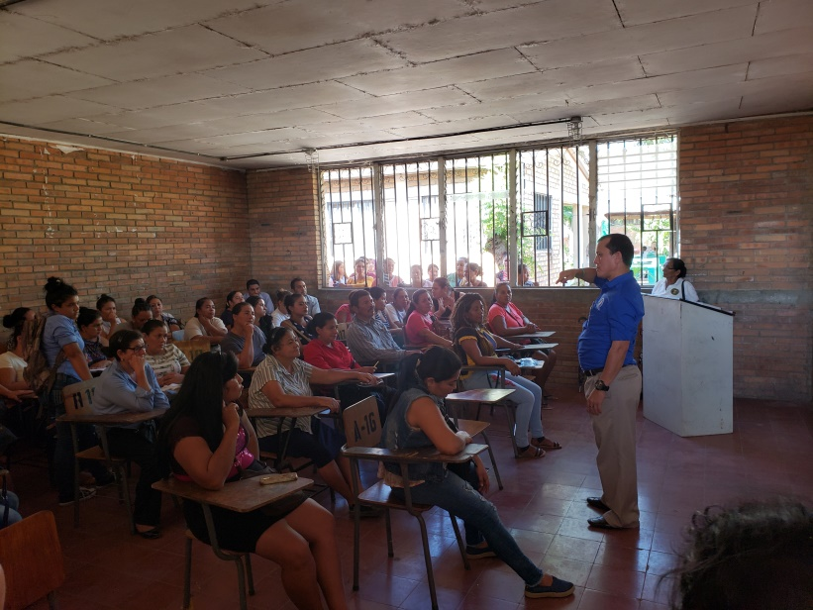
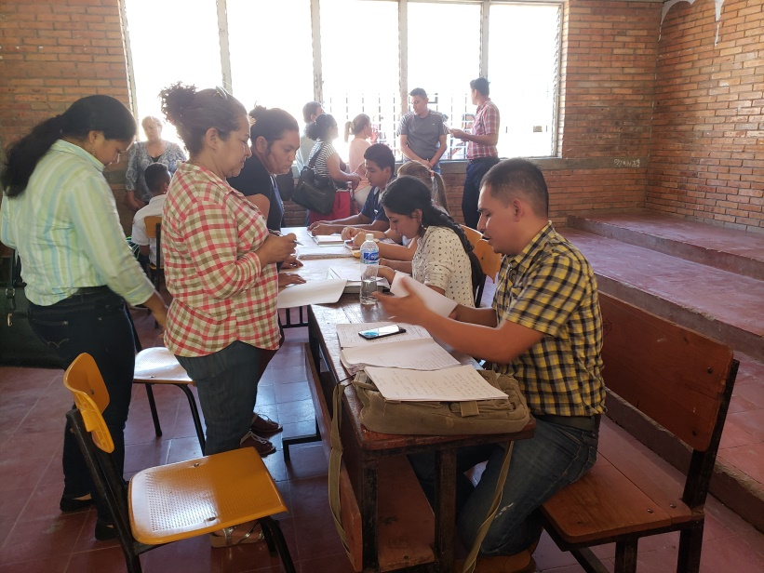
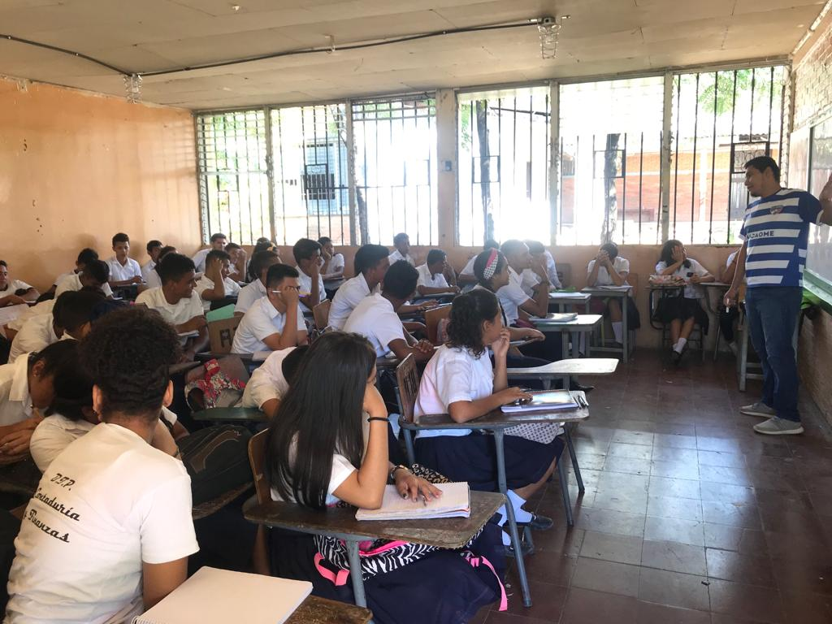

Slide 16
conclusión
El tpa debe funcionar para ayudar a que todos los educandos logren el desarrollo del aprendizaje que les permita continuar aprendiendo. no se trata de aprobar por aprobar sino de desarrollar capacidades en los alumnos(as).Por tal razón debemos realizar el mayor esfuerzo porque este reforzamiento se realice bajo las mas estrictas condiciones pedagógicas. Todo por el futuro de nuestro país.
Las diferencias son necesarias. cada educando tiene características que lo hacen diferente a otro, por lo que su conducta y su personalidad pueden ser diferentes. Como docentes debemos respetar esas diferencias y no tratar a todos por igual.

